Slide 1

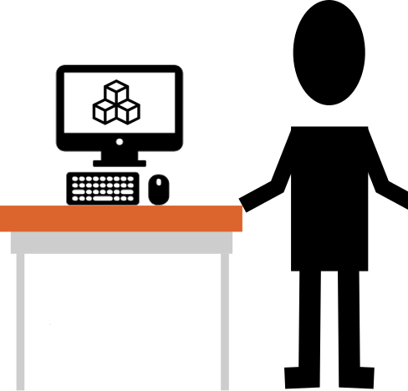

Diapositivas: 14
Introducción a Part Design en FreeCAD 0.17
0.17
Introducción a Part Design en FreeCAD 0.17

Slide 2
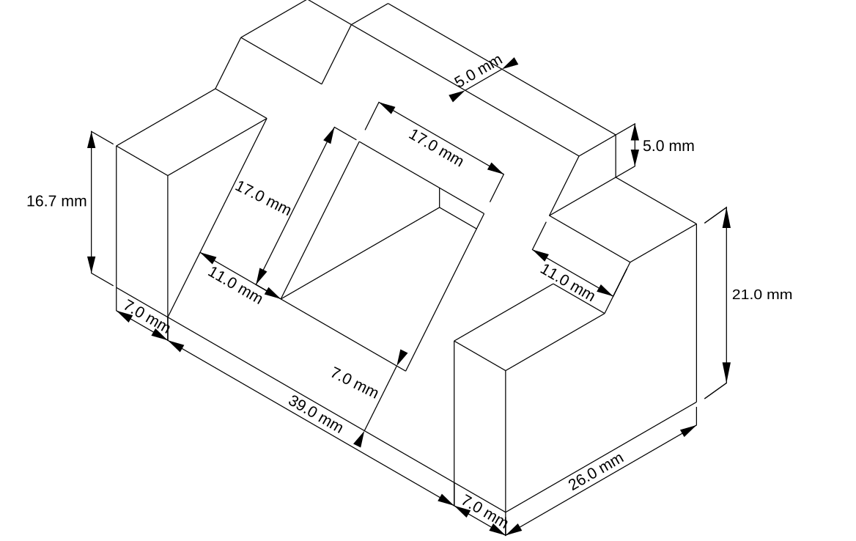
Se trata de crear desde el banco de trabajo Part Design de la versión 0.17 o posterior la pieza de la imagen.
Introducción a Part Design en FreeCAD 0.17

Slide 3
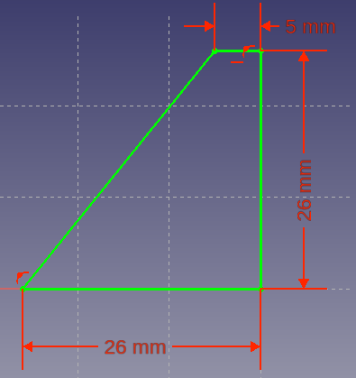
Todo trabajo en Part Design comienza creando un Body (contenedor de cuerpo) y sobre este construiremos el sólido 3D. Si creamos un boceto y no se encuentra un Body, este se creará automáticamente.
Comencemos por crear un boceto en el plano YZ con su vertice en el origen de coordenadas y asociado a su Body.
Introducción a Part Design en FreeCAD 0.17

Slide 4
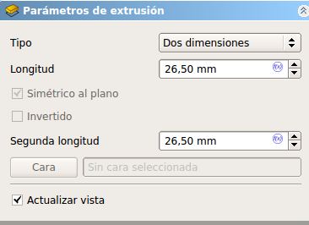
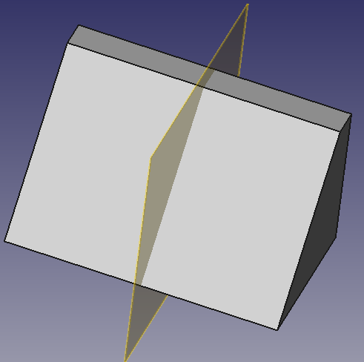
Extruimos 53 mm pero haciendo que el plano de referencia quede centrado.
Introducción a Part Design en FreeCAD 0.17

Slide 5
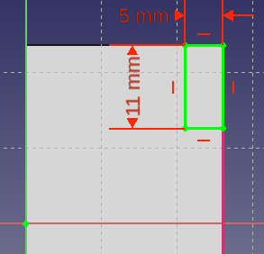
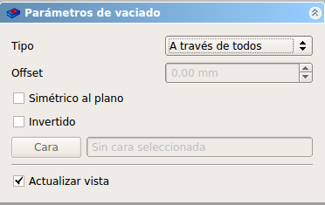
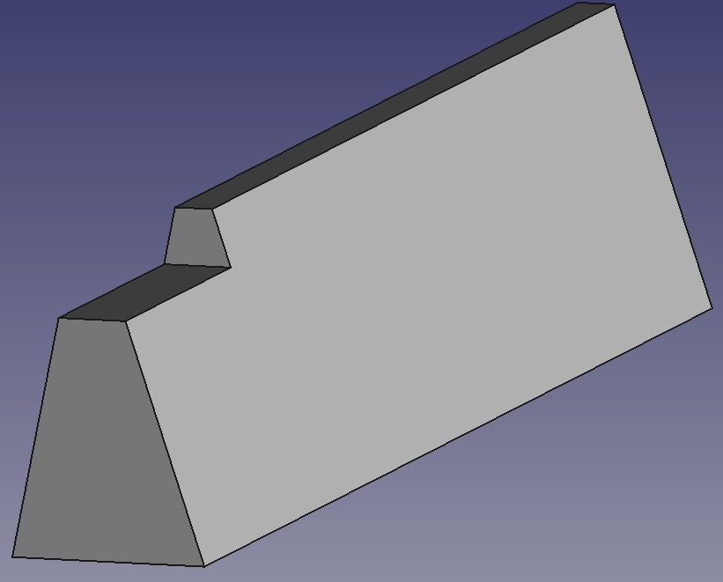
Utilizando como plano de referencia la cara posterior vamos a crear el siguiente boceto para hacer un pocket que será el rebaje de esa esquina.
Introducción a Part Design en FreeCAD 0.17

Slide 6

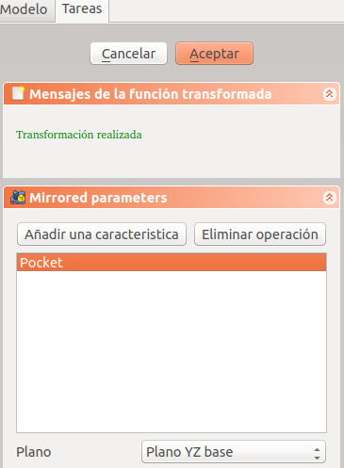
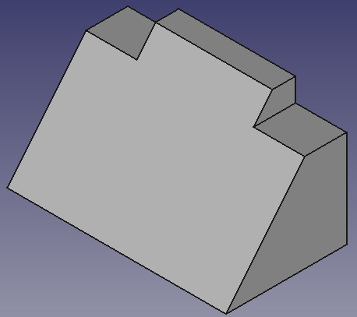
Utilizando la herramienta de simetría vamos a crear el hueco del lado contrario.
Introducción a Part Design en FreeCAD 0.17

Slide 7
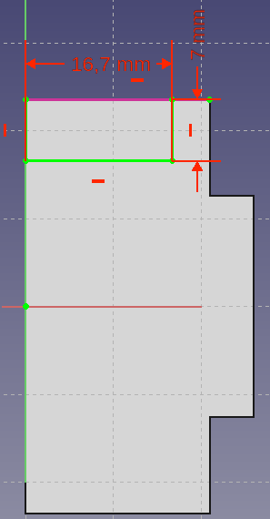
Utilizando de nuevo como plano de referencia la cara posterior vamos a crear el siguiente boceto.
Introducción a Part Design en FreeCAD 0.17

Slide 8
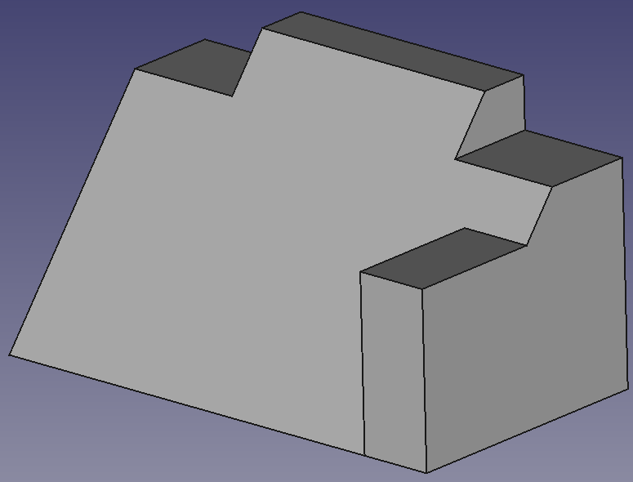
Utilizando de nuevo como plano de referencia la cara posterior vamos a crear el boceto que extruiremos 26mm invertido.
Introducción a Part Design en FreeCAD 0.17

Slide 9
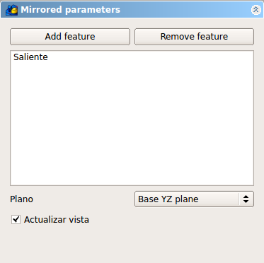
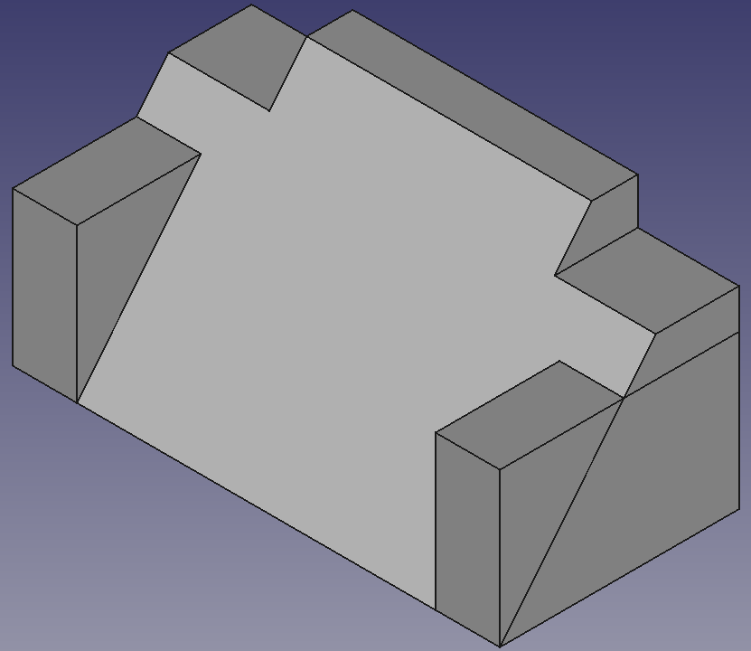
Y con la herramienta de simetría vamos a crear el saliente del lado contrario.
Introducción a Part Design en FreeCAD 0.17

Slide 10
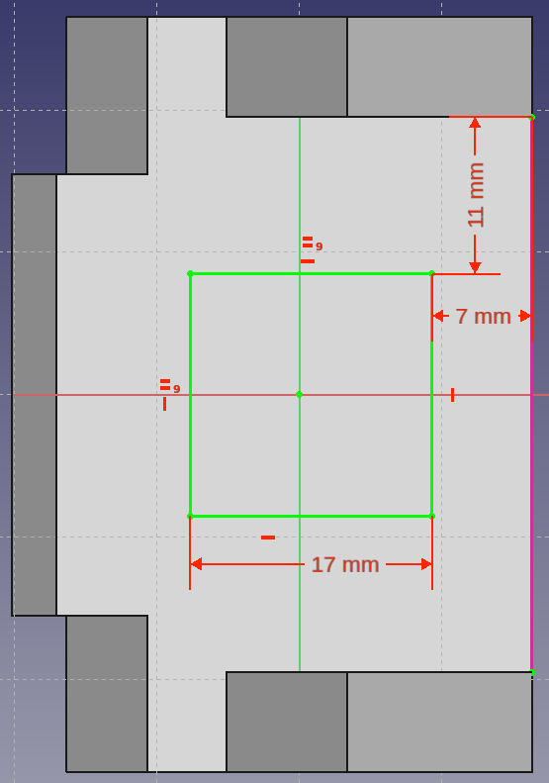
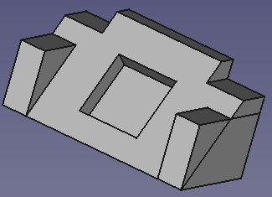
Ahora seleccionamos el plano inclinado frontal para realizar el boceto siguiente.
Si hacemos un orificio con este boceto es evidente que será perpendicular al plano sobre el que lo hemos creado, y en realidad lo que necesitamos es que el orificio sea perpendicular al plano de la cara posterior.
Cerramos la tarea y eliminamos el pocket creado.
Introducción a Part Design en FreeCAD 0.17

Slide 11
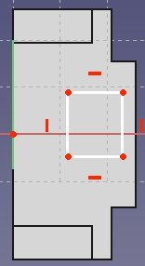
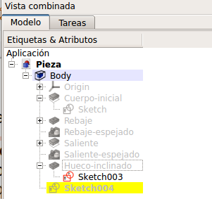
Usemos herramientas FreeCAD para solucionar la situación planteada. Seleccionando el plano posterior hacemos un boceto nuevo.
En esta situación no vemos el boceto del hueco que debemos hacer.
Sin cerrar la edición del boceto vamos a proceder de la siguiente forma:
Introducción a Part Design en FreeCAD 0.17

Slide 12
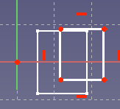
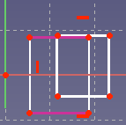
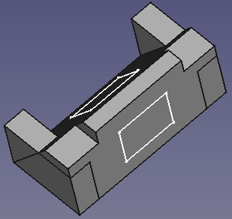
Ahora ya vemos el boceto y, para continuar trabajando, volvemos a la pestaña de tareas.
Hacemos coincidir los puntos extremos en una diagonal y volvemos a ocultar el boceto inclinado y a mostrar el objeto 3D.
Usando la herramienta de geometría externa marcamos dos de los bordes del boceto referencia.
Introducción a Part Design en FreeCAD 0.17

Slide 13
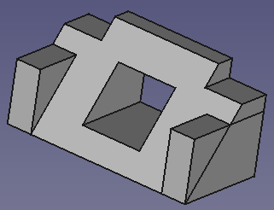
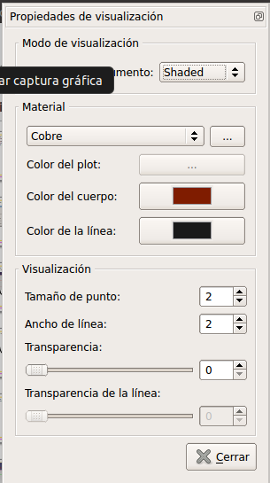
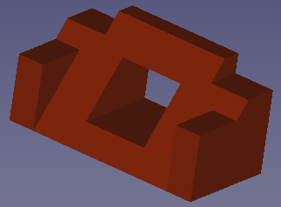
Ya tenemos la figura final. Vamos a proceder a darle textura de acabado.
Introducción a Part Design en FreeCAD 0.17

Slide 14
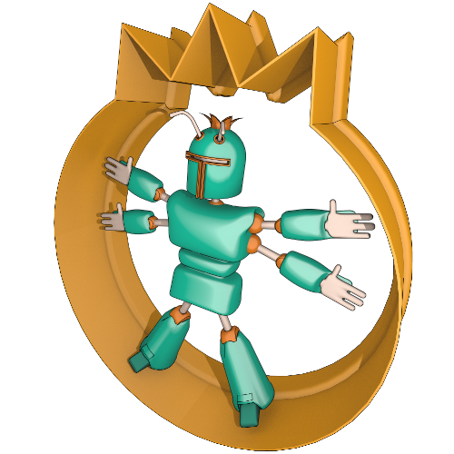


Siguiendo los tutoriales ‘22 Cotas en 3D’ y ‘30 Generando Planos 2D con cotas y dibujos’ del Tutorial: Diseño de piezas con Freecad. Temporada 2 de nuestro querido @Obijuan_Cube, podemos crear los planos acotados de esta pieza.
Tutorial: Diseño de piezas con Freecad. Temporada 2
22 Cotas en 3D
30 Generando Planos 2D con cotas y dibujos
@fgcoca
@granabot
@ies_nieves
@clubroboticagra
cocafederico
iesvirgendelasnieves
Introducción a Part Design en FreeCAD 0.17

